Slide 1
наша речь полна величья,
гордой простоты,
В ней прекрасных слов богатство, сила красоты.
Потому поэта слушай,
будь прилежен впредь,
Чтоб могучей русской речью,
хорошо владеть!

Slide 2
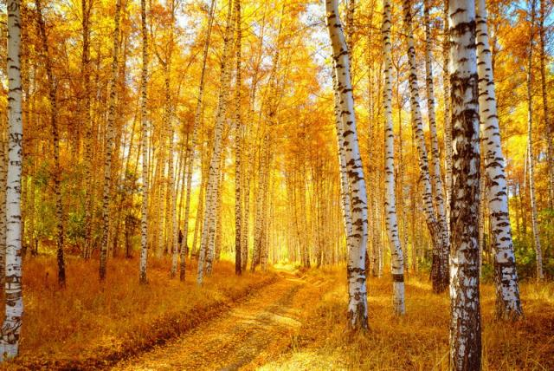
Отговорила роща золотая
Березовым, веселым языком…

Slide 3
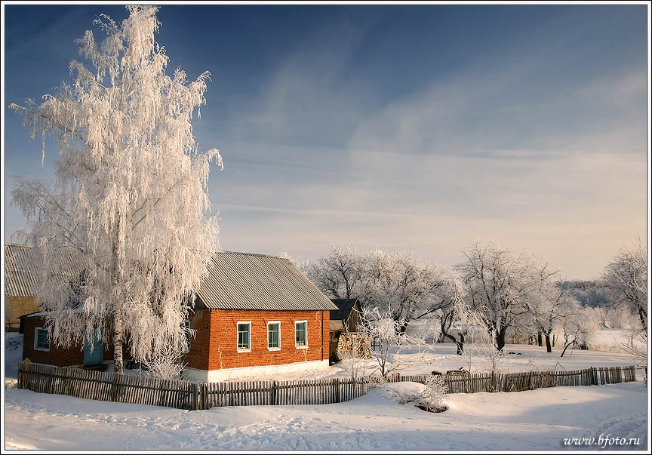
Белая береза
Под моим окном
Принакрылась снегом
Точно серебром...

Slide 4
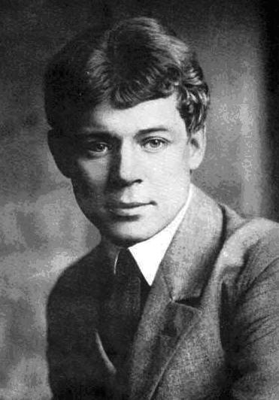
Сергей Александрович Есенин

Slide 7
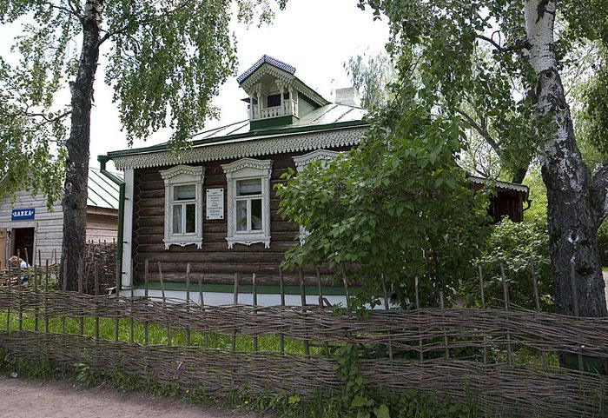
Дом-музей в селе Константиново,
в котором родился Сергей Есенин

Slide 8
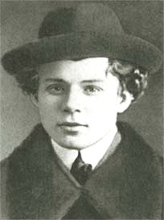
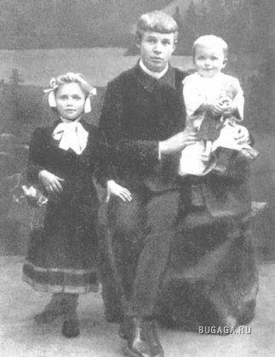

Slide 9
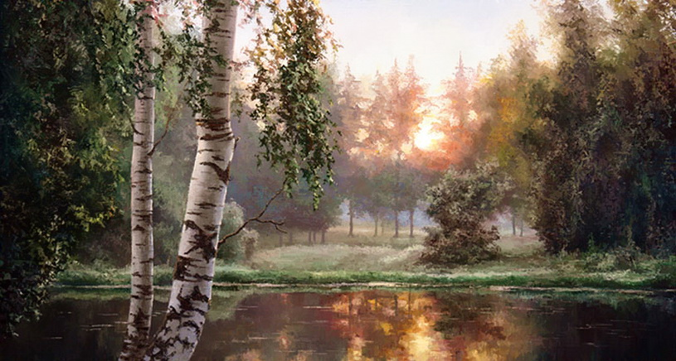

Slide 10
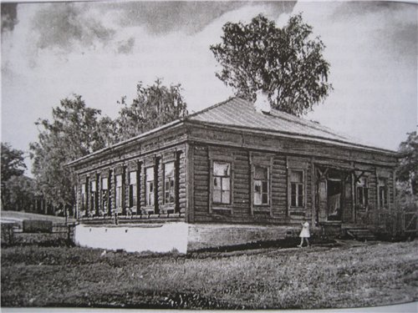
Школа, в которой учился
Сергей Есенин

Slide 11
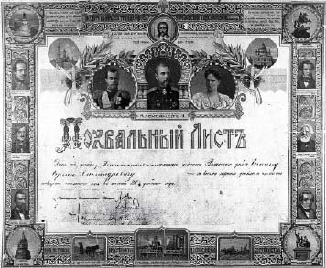

Slide 12
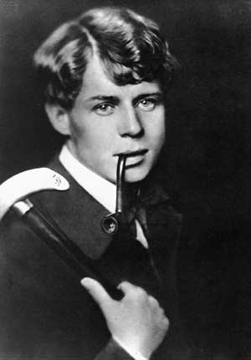

Slide 13
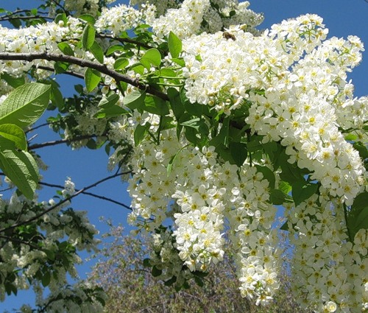
Сергей Есенин «Черемуха»

Slide 14
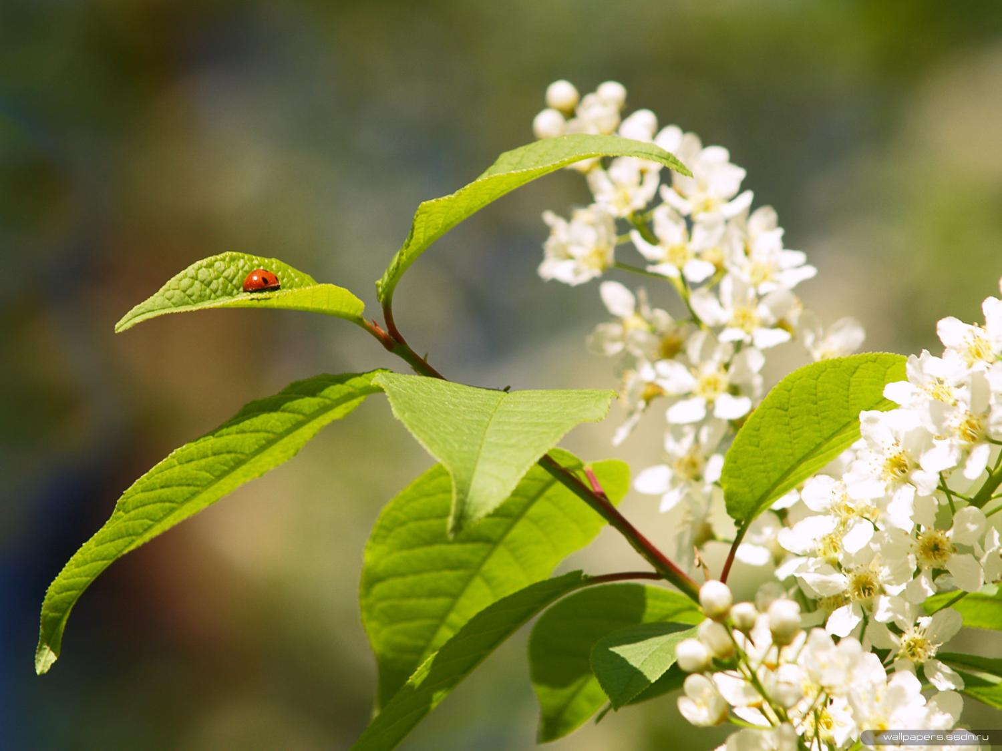

Slide 15
Медвяная - ароматная, с запахом мёда.
Пряная - острая, ароматная по запаху и вкусу.
Вкрадчиво - стараясь вызвать доверие, расположить к себе.
Проталинка – место, где частично растаял снег

Slide 16
С какой целью автор
написал это стихотворение?
чтобы сообщить о том, что расцвела черемуха;
чтобы передать свою радость;
чтобы привлечь читателя к красоте природы;
чтобы вызвать сопереживание.

Slide 17
Какое настроение автора
вы почувствовали:
ликующее;
восторженное;
шутливое;
печальное;
веселое;
праздничное;
радостное;
спокойное;
мечтательное;
грустное?

Slide 18
Какие чувства возникли
в вашем сердце:
изумление;
радость;
восторг;
восхищение;
грусть;
спокойствие;
сожаление;
печаль;
ликование.

Slide 19
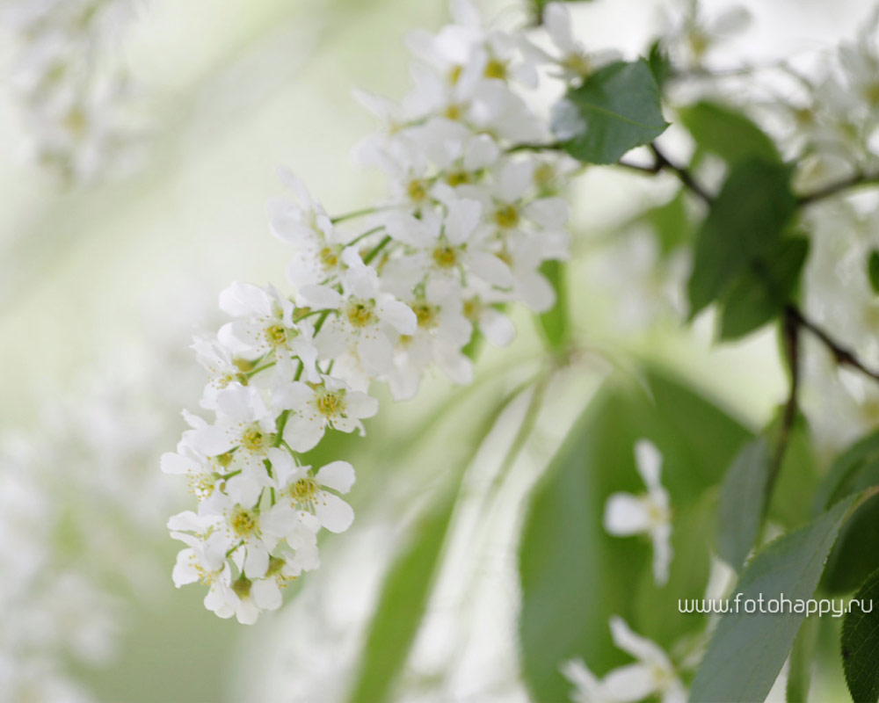

Slide 20
1.
Черемуха душистая С весною расцвела И ветки золотистые, Что кудри, завила.
2.
Кругом роса медвяная Сползает по коре, Под нею зелень пряная Сияет в серебре.
3.
А рядом, у проталинки, В траве, между корней, Бежит, струится маленький Серебряный ручей.
4.
Черемуха душистая, Развесившись, стоит, А зелень золотистая На солнышке горит.
5.
Ручей волной гремучею Все ветки обдает И вкрадчиво под кручею Ей песенки поет.

Slide 21
Оцените поступки
людей

Slide 22
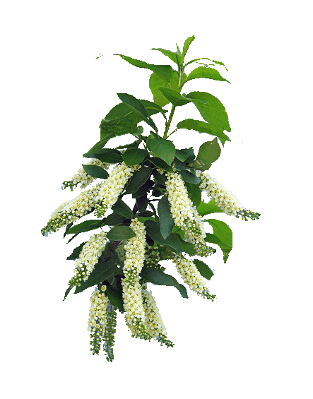
Букет из любимых цветов Есенина

Slide 23
Колокольчик среброзвонный
Ты поешь? Иль сердцу снится?
Свет от розовой иконы
На златых моих ресницах.

Slide 24
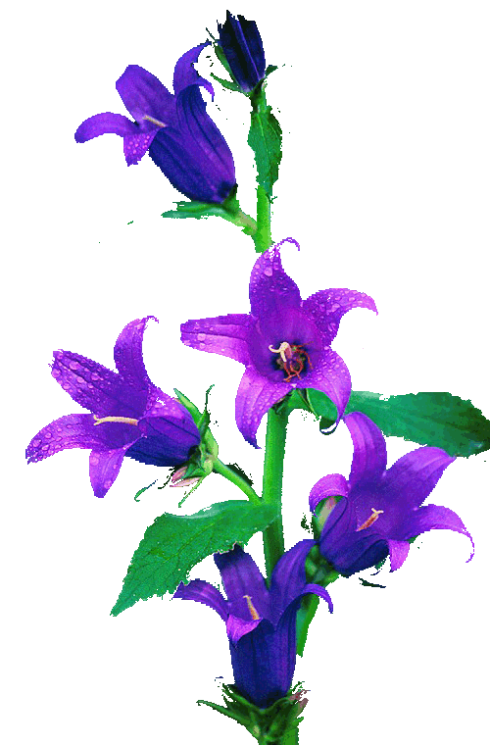

Slide 25
Под венком лесной ромашки
Я строгал, чинил челны,
Уронил кольцо милашки
В струи пенистой волны.

Slide 27
Я по первому снегу бреду,
В сердце ландыши,
вспыхнувших сил.
Вечер синею свечкой звезду
Над дорогой моей засветил.

Slide 28
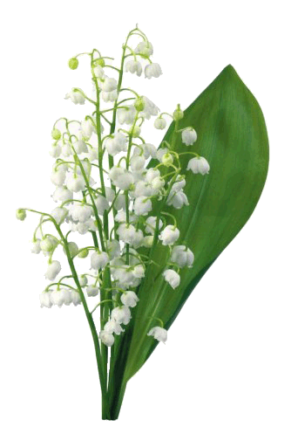

Slide 29
Не жалею, не зову,
Не плачу, все пройдет
Как с белых яблонь дым.

Slide 30
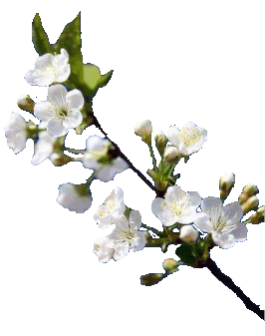

Slide 31
Сегодня на уроке я узнал … .
Мне показалось интересным … .
Меня удивило … .
Я хочу похвалить … , за … .

Slide 32
Спасибо
всем за урок!

